Slide 1
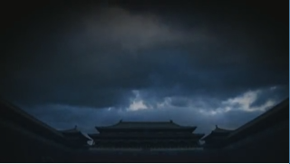
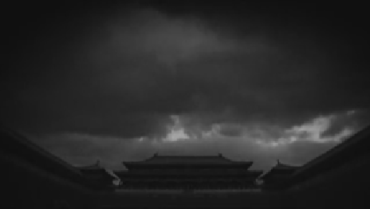
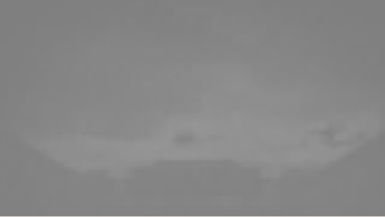
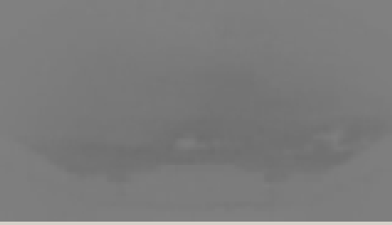
YUV420文件：(320x180)
V
U
Y

Slide 2
YUV420文件格式：(320x180)
Y
U
V
320*180 Byte
320*180/4
320*180/4
第1帧数据
第2帧数据
第3帧数据
......

